Slide 1
Evren ve Örneklem

Slide 2
ÖRNEKLEME YÖNTEMLERİ
Örneklem Büyüklüğü
1.İstatiksel Yöntemlerle Hesaplanması
2.Diğer Yöntemlerle Hesaplama
Araştırmalarda Gözlenen Örnekleme Sorunları
Temel Kavramlar
Evren ve Sayım
Örneklem ve Örnekleme
Örnekleme Yöntemleri :
A. Seçkisiz Örnekleme:
1.Basit Seçkisiz Örnekleme
2.Tabakalı Örnekleme
B. Seçkisiz Olmayan Örnekleme:
1. Sistematik Örnekleme
2. Amaçsal Örnekleme
3. Uygun Örnekleme

Slide 3
Evren ve örneklem
- Bilimsel araştırmaların çoğu amaca dönük verilerin toplanması için gerçekleştirilen sayısal ölçümlere dayanır.
- Bir araştırmada kimlerden veri toplanabileceği ya da kimlerden veri toplandığı evren ve örneklem kavramlarıyla ilişkilidir.
- Evrenin tümüne ulaşmanın gereksiz, pahalı ya da olanaksız olduğu durumlarda evrene ilişkin genel eğilimler çoğu zaman örneklem aracılığıyla belirlenmektedir.
- Uygun yollar izlendiğinde, küçük bir örneklem üzerinde çalışarak da evrenin tümü hakkında fikir sahibi olunabilmektedir

Slide 4
Evren
- Kavramsal olarak evren (population-populasyon), benzer özellikleri taşıyan bireylerin ya da öğelerin oluşturduğu bir bütündür.
- Şöyle de söylenebilir: evren, araştırma sorununa ilişkin tüm bireyleri ya da öğeleri (insanları, örgütleri, nesneleri, ülkeleri vb.) kapsar.
- Evrenin büyüklüğüne ilişkin sayısal değer “N” ile gösterilir.
- Evren bazı kaynaklarda anakütle, kitle, popülasyon ya da nüfus olarak da adlandırılmaktadır.
- Örneğin, bir araştırmada Türkiye’deki üniversite öğrencilerinin sosyal medya kullanımı konusundaki tutumları araştırılıyorsa, evren Türkiye’deki tüm üniversite öğrencileridir.

Slide 5
- Evrenin tümünden veri toplamaya “tamsayım” denilmektedir.
- Tamsayım durumunda evreni oluşturan her öğeden tek tek ve eksiksiz veri toplanarak evrenin parametreleri belirlenir.
- Parametre, evrenin özelliklerine ilişkin sayısallaştırılmış değerlerdir.
- Tamsayıma verilebilecek en güzel örnek nüfus sayımlarıdır.
- Nüfus sayımı ile evrene ilişkin olarak belirlenen parametrelerden bazıları şöyle sıralanabilir. Nüfusun miktarı, artış hızı, çeşitli özelliklere (yaş, cinsiyet, eğitim durumu, gelir düzeyi vb.) göre dağılımı, köy-kent nüfusu, işsizlik oranı, seçmen sayısı, okullaşma oranları, illerin nüfusları vb.

Slide 6
- Evrenin çok kapsamlı ve içerikli bir kavram olması nedeniyle, evrene ilişkin olarak “araştırma evreni” ve “çalışma evreni” biçiminde ayrı bir sınıflandırma yapma gereği duyulmuştur.
- Araştırma probleminin cevaplanmasıyla ilgili olan bütün insanların oluşturduğu gruba araştırma evreni denir.
- Evrenin soyut ve aşırı büyük olması nedeniyle evrenin tamamına ulaşmanın olanaksız olduğu ya da sonuçların tüm evrene sağlıklı genellenemeyeceği durumlarda araştırmacının evreni belirli ölçütlere göre sınırlaması gerekmektedir.
- Daha küçük ve daha somut olan evren uygun biçimde tanımlandıktan sonra çalışma evreni olarak değerlendirilir.

Slide 7
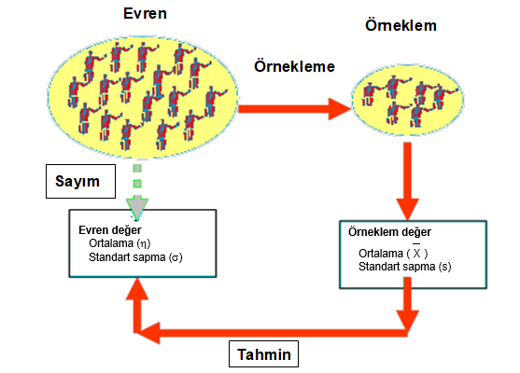

Slide 8
örneklem
- Genel anlamıyla örneklem (sample), evren içinden belirli ölçütlere göre seçilen ve evreni temsil etme yeterliğine sahip olduğu varsayılan bir alt gruptur. Örneklemin büyüklüğü “n” ile simgelenmektedir.
- Örnekleme, evrenden örneklem alma işlemidir.
- Örneklemin ortalama, standart sapma vb. sayısal değerlerinin belirlenmesine ise istatistik denilmektedir.

Slide 9
- Örneklem, evren hakkındaki eğilimleri yansıtmakla birlikte evrenin bütün özelliklerini ya da parametrelerini tam olarak yansıtamayabilir.
- Örneklemin evreni temsil gücünün yüksek olması beklenir.
- Temsil gücü, örneklem istatistiği ile evrenin parametreleri arasındaki genel uyumdur.
- Temsil gücü yüksek örneklemin, evrenin tüm özelliklerini yansıtması beklenmektedir.
- Evrenin sınırlandırılması işlemi, örneklemin temsil gücünün artırılması içindir.
- Örneklemin büyüklüğü ve temsil gücünün yüksek olması, bazı durumlarla ya da koşullarla yakından ilişkilidir.
- Bunların başlıcaları değişken sayısı, evrenin türdeşliği, örneklem alma yöntemi, kabul edilen örnekleme hatası ve anlamlılık düzeyi olarak belirtilebilir.

Slide 10
- Örneklemin yeterli büyüklükte olması, istatistiksel analizlerde gerekli olan normallik koşulundan kaynaklanmaktadır.
- Doğa bilimlerinde evreni oluşturan pek çok öğenin normal dağılım gösterdiği varsayılmaktadır.
- Bu yüzden de pek çok istatistiksel yöntem normal dağılım varsayımı üzerine kurulmuştur.
- Normal dağılıma “gerçekliğin genel doğası” denilmekte olup, ortalama ve standart sapma değerlerine dayalı empirik yollarla gerçekliğin genel yapısı açıklanabilmektedir.
- Normal dağılım gösteren durumlarda gözlemlenen değişkenlerin %68’i ortalamadan ±1 standart sapma, %95’i ortalamadan ±2 standart sapma, %99’u ise ortalamadan ±3 standart sapma uzaklıkta bulunmaktadır.

Slide 11
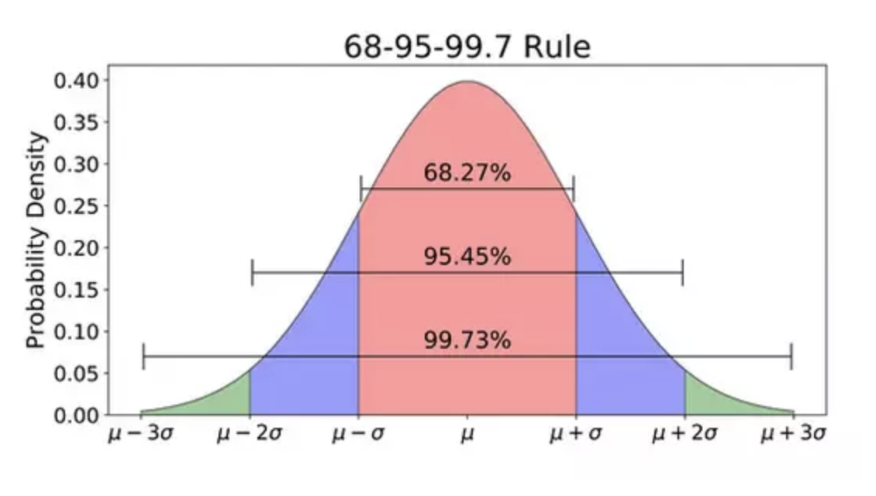

Slide 12
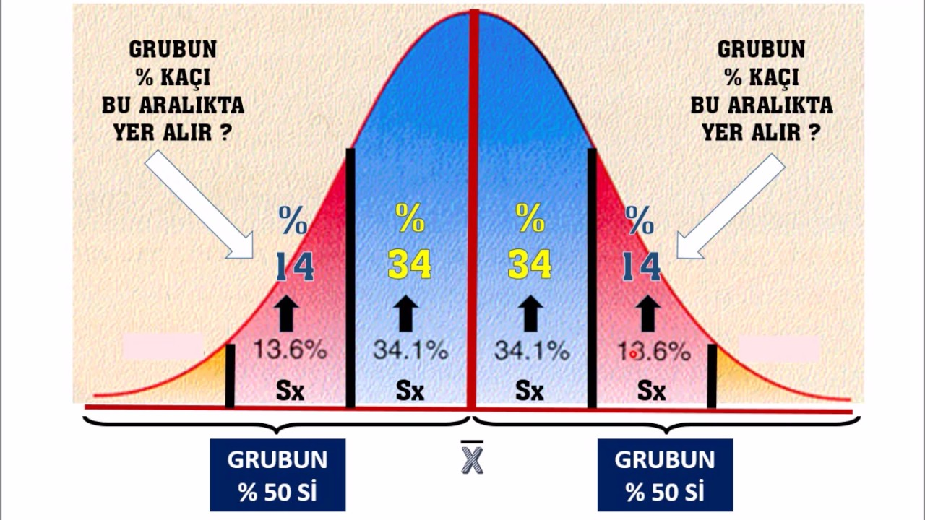

Slide 13
- Örneklem büyüklüğünün artması, istatistiksel testlerin de gücünün ve güvenirliğin artmasını sağlamaktadır.
- Test işleminin gücü, gerçekte yanlış olan H_{o} hipotezini reddetme olasılığıdır. Başka bir deyişle, testin gücü, bir testin gerçekte var olan farkı bulabilme yeteneğidir.
- Tip I hata iki değişken arasında fark yokken fark bulunmasını, tip II hata ise iki değişken arasında gerçekte fark varken araştırma sonucunda bu farkın bulunamaması durumudur.
- Örneklem büyüklüğünün artmasıyla testin gücünün de artması daha çok tip II hatayı önlemektedir.

Slide 14
- Kabul edilen anlamlılık düzeyi, tip I hatayı yapmama oranını göstermektedir.
Buna güven düzeyi de denilmektedir.
- İlke olarak, anlamlılık düzeyinin değeri azaldıkça örneklem sayısı artmalıdır.
- Tip I hata ise (1- α) anlamlılık düzeyi ile sınırlandırılır.
- Eğer doğru olan H₁ hipotezinin kabul olasılığı artırılmak isteniyorsa evreni temsil etme gücü yüksek olan daha büyük bir örneklem kullanılmalıdır.

Slide 15
- Kabul edilen anlamlılık düzeyi,
- Rastgele seçilen bir örneklem ortalamasının, evren parametresinin ±2 standart sapma sınırları içinde olma olasılığı %95’tir.
- Anlamlılık düzeyinin p= 0,05 olması, her 100 karardan 5’inin gerçekte doğru olmasına karşın reddedilmesi anlamına gelmektedir.
- Anlamlılık düzeyi p= 0,01 olursa bu olasılık %1’e düşmektedir. Yani 100 karardan ancak 1 tanesinde doğru olmasına karşın hipotezin yanlış olduğu belirtilecektir.
- Anlamlılık değerinin artması (örneğin p=0.01 yerine p=0.05 olması), daha yüksek oranda standart sapmaya izin verildiği anlamına gelmektedir ve bu yüzden daha küçük bir örneklem kullanılabilir.

Slide 16
- Örnekleme sürecindeki anlamıyla güvenirlik, ölçme işlemine karışan yanılgıların ve hata payının en aza indirilmesidir.
- Her ölçme işlemi elbette bir miktar hata içerir. Söz konusu hatalar sabit hata, sistemli hata ya da yansız hata olabilir.
- Sabit hatalar, ölçme aracından kaynaklanırken, sistemli hatalar araştırmacının kendi yanlılığından kaynaklanır.
- Yansız hatalar ise nedeni bilinmeyen ve bireyin psikolojik yapısına kadar birçok etmenden kaynaklanabilen hatalardır.
- Tekrarlanan ölçümlerde sonuçların fazla değişmemesi açık bir güvenirlik göstergesidir. Başka bir deyişle, güvenirlik düzeyi, ölçmenin kendi içindeki tutarlılığıdır.

Slide 17
- Homojenlik ya da türdeşlik kavramı, evrendeki öğelerin birbiriyle olan benzerliği hakkındadır.
- Evrenin homojenliği arttıkça gerekli örneklem büyüklüğü azalmaktadır. Çünkü seçilen daha az sayıdaki örneklem evreni temsil edebilmektedir.
- Heterojenlik ya da karışıklık, evrendeki öğelerin farklılığıdır.
- Heterojenliğin olduğu bir yerde değişken sayısı ve gözenek sayısı örneklem büyüklüğünün belirlenmesinde etkilidir.

Slide 18
- Güven aralığı, normal dağılımı oluşturan bir örneklemin hangi olasılıkla hangi değer aralığına düşeceğine ilişkin karardır.
- Genellikle normal dağılımda standart sapmaya bağlı olarak %68 (ortalama ± 1 standart sapma), %95 (ortalama ± 2 standart sapma) ve %99’luk (ortalama ±3 standart sapma) aralıklar kullanılır.
- Güven düzeyi ise bir örneklemin ortalamaya göre sahip olduğu konuma ilişkin olasılıktır.
- Ortalama ±2 standart sapma dikkate alınırsa %95 oranında örneklem bu aralık içinde olacaktır (p=0,05).
- Örneklem büyüklüğü artıkça standart sapmanın ve standart hatanın azalacağı ve evrenin normal dağılım parametrelerine yaklaşılacağı öngörülmektedir.

Slide 19
ÖRNEKLEME YÖNTEMLERİ
- Evrenden örneklem alınırken rastgele hareket edilmez. Bu konuda araştırmacıların kullanabileceği bazı yöntemler vardır.
- Ancak tüm örnekleme yöntemlerinin temeli örneklemenin olasılıklı (rastlantısal-tesadüfi) ya da olasılıksız yapılmasıdır.
- Burada olasılık kavramından anlaşılması gereken şey, evrendeki her bireyin örnekleme girebilme ve dolayısıyla örneklemin evreni doğru olarak temsil etme şansıdır.
- Araştırmanın amacı, evrenin büyüklüğü, evrendeki dağılımın türdeşliği, araştırma için öngörülen süre, sahip olunan kaynaklar ve olanaklar gibi etmenler olasılıklı ya da olasılıksız örnekleme yöntemlerinin seçilmesinde etkilidir.

Slide 20

Örnekleme Yöntemleri

Slide 21

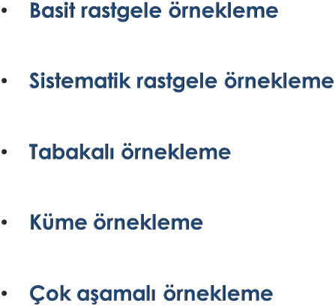




ÖRNEKLEME YÖNTEMLERİ
Olasılıklı (TESADÜFÜ) Örnekleme
Yöntemleri
Olasılıklı Olmayan (TESADÜFÜ OLMAYAN) Örnekleme
Yöntemleri
Gelişigüzel Örnekleme

Slide 22

ÖRNEKLEM
YÖNTEMLERİ
Seçkisiz Örnekleme
Yöntemleri
Seçkisiz Olmayan Örnekleme Yöntemleri
Basit Seçkisiz Örnekleme
Tabakalı
Örnekleme
Sistematik Örnekleme
Amaçsal Örnekleme
Uygun Örnekleme
Aykırı
Örnekleme
Maksimum
Çeşitlilik
Benzeşik
Örnekleme
Tipik
Örnekleme
Tabakalı
Amaçlı
Ölçüt
Örnekleme

Slide 23
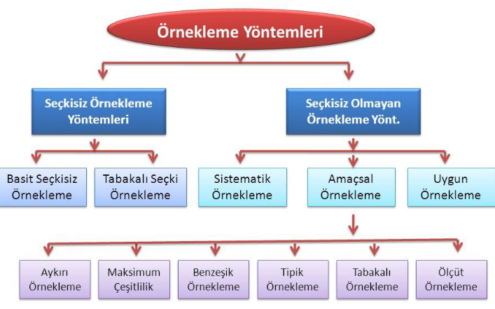

Slide 24
Olasılıklı örnekleme yöntemleri
Olasılıklı (Rastlantısal) Örnekleme Yöntemleri:
1. Yansız (Tesadüfü) Örnekleme
2. Sistematik Örnekleme
3. Küme Örnekleme
4. Tabakalı Örnekleme

Slide 25
- Olasılıklı örnekleme yapılırken örneklemin evreni temsil etme olasılığına dikkat edilir çünkü örneklemden elde edilen veriler aracılığıyla evrene ilişkin parametreler kestirilmeye çalışılır.
- Bunun için evrendeki tüm bireylerin ya da öğelerin örnekleme seçilme şansının eşit olması gerekir.
- Olasılıklı örneklemede seçme işlemi rastlantısal olduğundan yanlılık ve seçmeye ilişkin örnekleme hatasının en az düzeyde olması hedeflenmektedir.
- Ayrıca, olasılıklı örneklemede örnekleme hatası hesaplanabilir.
- Olasılıklı örnekleme yaparken yansız örnekleme, sistematik örnekleme, küme örnekleme ve tabakalı örnekleme yöntemleri kullanılabilir.

Slide 26
- Olasılıksız örnekleme, araştırma açısından önemli olan belirli bir ölçüte dayanarak örneklem alınmasıdır.
- Bu tür örneklemeler çoğu zaman araştırmacının görüşlerine ve kararlarına dayandığından bunlara “yargısal örnekleme” ya da “rastlantısal olmayan örnekleme” de denilmektedir.
- Olasılıksız örneklemede evreni temsil etme kaygısı taşınmaz.
- Olasılıklı örneklemeden farklı olarak, evren parametrelerini belirlemek değil örneklemin amaç doğrultusundaki verilerini derinlemesine çözümleme çabası baskındır.

Slide 27
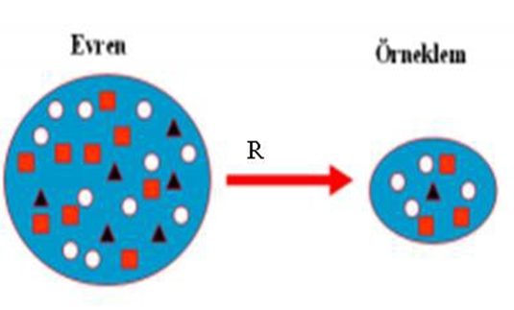
OlasIlIklI Örnekleme Yöntemlerİ
YANSIZ (TESADÜFÎ - RANDOM) ÖRNEKLEME
- Bu örnekleme tekniğinde evrendeki tüm bireylerin örnekleme girebilme şansının eşit ve birbirinden bağımsız olması gerekir.
- Bu teknik; örnekleme, rastlantısal örnekleme, basit rastlantısal örnekleme, yalın raslantılı örnekleme gibi isimlerle de anılmaktadır.
- Yansız örneklemeyi doğru yapabilmek için evreni ve özelliklerini iyi tanımak gerekir.
- Bazı yansız örnekleme teknikleri olarak piyango yaklaşımı - kura yaklaşımı ve yansız (tesadüfi) sayılar çizelgesini kullanma gösterilebilir.

Slide 28



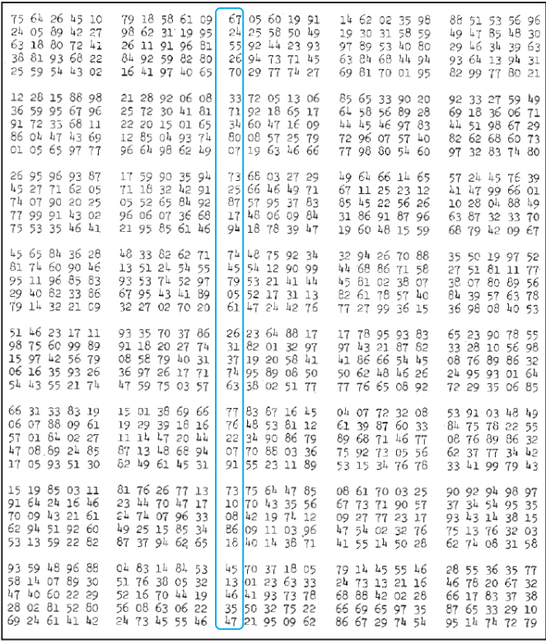
Yansız (TESADÜFİ) sayılar tablosu

Slide 29
SİSTEMATİK ÖRNEKLEME
- Bu teknik, evrenin kaç bireyden oluştuğu biliniyorsa kullanılmaktadır.
- Uygulamada sırasıyla şu adımlar izlenmektedir:
1- Önce evrenin büyüklüğüne ve araştırmanın amacına dayanarak örneklemin kaç bireyden oluşacağı kararlaştırılır.
2- Ardından evrenin büyüklüğü örneklem büyüklüğüne bölünerek aralık genişliği saptanır.
3- Bundan sonraki adım, aralık genişliğinden küçük olacak şekilde rastgele bir sayının belirlenmesidir.
4- Son olarak, belirlenen sayıdan başlayıp her seferinde aralık genişliği kadar atlayarak kimlerin örnekleme gireceğine karar verilir.

Slide 30
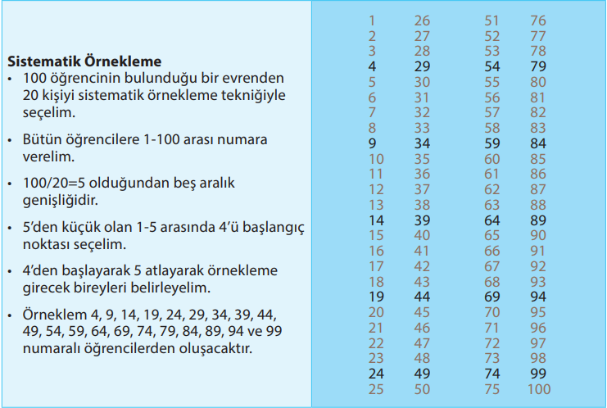

Slide 31
KÜME ÖRNEKLEME
- Bu tekniğin kullanıldığı durumlarda bireylerden çok evrenin içindeki alt grupları örnekleme birimi alarak seçki yapılır.
- Başka bir deyişle, tek tek bireyler yerine belirli bir özellik etrafında kümeleşmiş birimler örnekleme alınır.
- Evrenin her zaman tabakalara ayrılamaması ya da bireyleri deneysel gruplara istediğimiz gibi atama olanağının bulunmadığı durumlar kümelerle çalışmayı gerektirebilir.
- Kümeler halinde çalışmak, tek tek bireylerle çalışmaktan daha kolay olabilir.
- Bunun için de küme içindeki birim sayısının az olması tercih edilir.

Slide 32
TABAKALI ÖRNEKLEME;
- Örneklemin içinde tabakalar ya da katmanlar (strata) vardır. O yüzden bu tekniğe “katmanlı örnekleme” de denilmektedir.
- Bu tabakalar genelde demografik özelliklere (yaş, cinsiyet vb.) Bağlı olarak oluşturulur.
- Tabakayı belirlerken kendi içinde benzeşme, diğer tabaka ile farklılaşma ölçüt alınmalıdır.
- Cinsiyet, yaş grubu, eğitim durumu, sosyo-ekonomik düzey gibi tabakalar oluşturulabilir.
- Bu tabakaları dikkate almadan örneklem seçimi yapılması, doğru verilerin toplanmasını güçleştirecektir.
- Bu nedenle, araştırma sonuçlarını etkileyebilecek her katman için ayrı örnekleme yapılması gerekmektedir

Slide 33
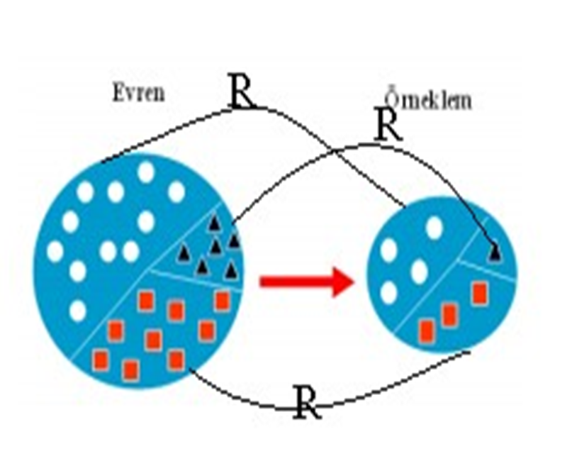
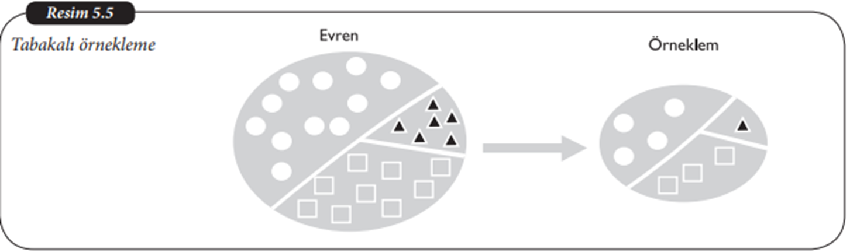
Tabakalı örnekleme; (Alt, Orta ve Üst Sosyo-ekonomik Düzey)

Slide 34
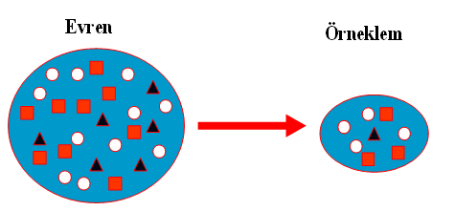
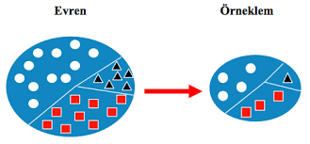
Tesadüfi
1
2
Tabakalı

Slide 35
Tabakalı (Küme) Örnekleme
Tanımlanan evren hacminin çok büyük, birimlerle ilgili güncel bir çerçevenin bulunmadığı birimlerden çok grupların rastrantısal– rasgele (random) olarak seçildiği örneklemdir.
Örneğin Samsundaki ortaokullarda bulunan öğrencilerin internet kullanımı ile ailelerinin sosyo-kültürel durumu arasındaki ilişkiyi araştırmada evren homojen olmadığından söz konusu okullar alt gruplara ayrılır ve bu bölgeden evrendeki oranlarına göre belirli sayıda okul random (tesadüfi) olarak seçilir.

Slide 36
Tabakalı Amaçsal Örnekleme
Araştırma evreni çeşitli özellikler (yaş, cinsiyet, sosyo-ekonomik durum, eğitim vb.) yönünden homojen değilse, bu özelliklere göre grupların her birinin büyüklüğü birbirinden farklı ise tercih edilir.
Her tabaka kendi içinde çeşitli özellikler yönünden benzer, homojendir.
Her tabaka diğer tabakalardan farklı özelliklerdedir.
Evren çeşitli özelliklerine göre alt gruplara dağıtılır, yani tabakalanır.
Tabakalama sonrası her tabakadan basit rastgele yöntemle eşit veya farklı oranlarda örnek seçilir.
Her tabakadan aynı oranda örnek seçilecekse orantılı tabakalı örnekleme,
Her tabakadan farklı oranlarda örnek seçilecekse orantısız tabakalı örnekleme yöntemi kullanılır.

Slide 37
Olasılıksız örnekleme yöntemleri
Olasılıksız (Rastlantısal Olmayan) Örnekleme Yöntemleri:
1. Gelişigüzel Örnekleme
2. Amaçlı Örnekleme
3. Kota Örneklemesi
4. Kartopu Örnekleme
5. Kolaylı Örnekleme
6. Gönüllü Örnekleme
7. Çok Düzeyli Örnekleme

Slide 38
OlasIlIksIz örnekleme yöntemleri
GELİŞİGÜZEL ÖRNEKLEME:
- Bu teknikte örneklem büyüklüğü çoğu zaman araştırmacı tarafından keyfi olarak belirlenir.
- Örneklem seçiminde araştırmacının kullandığı belli bir sistematik yoktur.
- Araştırmacı her ne kadar yansız seçim yaptığını düşünse de, örneklem seçimi konusunda kapsamlı bir çalışması olmadığı için yansızlıktan söz edilmesi olanaklı değildir.
- O anda kim varsa onu örneklem olarak belirlemek gelişigüzel örneklemedir.
- Gelişigüzel örneklem verilerinden bilimsel genellemeler yapmak sağlıklı değildir.

Slide 39
AMAÇLI ÖRNEKLEME:
- Araştırmacının kendi hedefi doğrultusunda evrenden seçim yaparak örneklemi belirlemesidir.
- Örneklem belirlenirken araştırma sorununa en uygun olan öğelerin seçimine özen gösterilir.
- Örneklem belirli bir amaç doğrultusunda belirlendiğinden evreni temsil etme gücü azalır.
- Bu durumda yalnızca araştırma amacına ve seçilen örnekleme göre sonuçların yorumlanması doğru olacaktır.
- Burada önemli olan nokta, örnekleme alınan her bireyin araştırmanın amaçları açısından özellikli olmasıdır.

Slide 40
Amaçsal Örnekleme
Amaçsal (amaçlı) örnekleme olasılı ve seçkisiz olmayan bir örnekleme yaklaşımıdır.
Araştırmacı seçilen durumlar bağlamında doğa ve toplum olaylarını ya da olgularını anlamaya ve bunlar arasındaki ilişkileri keşfetmeye ve açıklamaya çalışır.

Slide 41
KOTA ÖRNEKLEMESİ:
- Evrenin belirli özelliklerine bakılarak örneklemde de bu özelliklerin bulunması için belirli kotaların konulduğu örnekleme tekniğidir.
- Bu özellikler gruplar, kümeler, katmanlar şeklinde olabilir.
- Tabakalı örneklemeye benzemekle birlikte araştırmacı tarafından her özelliğe ilişkin belirli sayıda örnek alınması yönüyle farklılaşır. Bu sayıya “kota” denilmektedir.
- Araştırmacı belirlenen kota doluncaya kadar örneklem almaya devam eder.
- Oranlı kota örneklemesi, belirlenen özelliğin evrendeki dağılımına benzer oranlarda örneklemde dağılmasıdır.
- Oransız kota örneklemesinde ise kotayı belirleyen özelliğin evrendeki dağılımına dikkat edilmez.

Slide 42
Kota Örnekleme
Tabakalı örnekleme yönteminin olasılığa dayanmayan türüdür.
Evrenin özelliklerini belirlediğine inanılan değişkenler dikkate alınarak, belirlenen sayıya ulaşıncaya kadar örneklemin oluşturulması işlemidir.
Örneğin, sigaraya bağlı akciğer kanseri konusundaki araştırmada hastanede yatan 400 kişi ise ve bunlardan 80 kişiye ulaşmaya karar verilmişse, kullanılacak kota Q=80/400=1/5 tir.
Bu bağlamda araştırmacı saptadığı değişkenlerin oluşturduğu her alt gruptan istenilen 16 hasta ile görüşmelidir.

Slide 43
KARTOPU ÖRNEKLEME:
- Araştırma konusuna ilişkin örneklemin başlangıçta belirsiz olduğu durumlar için özellikle uygun bir örnekleme tekniğidir.
- Bir noktadan başlayarak yeni bilgilere ve yeni kitlelere ulaşılır.
- Başlangıçta örnekleme seçilen bireylerden toplanan bilgiler ya da sağlanan yardımla başka bireylere ulaşılır ve onlar da örnekleme katılarak veri toplama işlemine devam edilir.
- Kartopunun yuvarlanarak büyümesi gibi gittikçe genişleyen bir örneklem söz konusudur.
- Araştırmanın başında belirsiz olan örneklem, ulaşılan bilgiler sayesinde gittikçe belirginleşir ve katılımcı sayısı artar.
- Örneklemin belirlenmesi; ulaşılabilen bireylerin bilgisine, deneyimine, tercihine, olanaklarına vb. bağlı olduğundan kartopu yaklaşımı çeşitli yanlılıklar içerir. Kuşkusuz, araştırma sonuçları da bundan etkilenir.

Slide 44
Kartopu Örneklemesi
Rasgele olarak seçilen evrene dahil bir bireyle temas kurulmasının ardından bu bireyin yardımıyla diğer bireyle görüşüp zincirleme olarak oluşturulan örneklem işlemidir.
Örneğin, özelliği fazla olan ancak fiyatı pahalı olan bir elektrikli süpürge ofisinde çalıştığımızı düşünürsek, bu süpürgeyi alacak kişilere ulaşmada bu yöntem kullanılabilir.

Slide 45
KOLAYLI ÖRNEKLEME:
- Bu tekniğin kullanıldığı durumlarda örneklem, araştırmacının rahatlıkla ulaşabileceği katılımcılardan oluşur.
- Nitekim bu yüzden kolaylı örneklemin bir adı da “hazır örneklem”dir.
- Araştırmacı yakınındaki ya da deyim yerindeyse elinin altındaki bir grubu seçtiği için yansız örnekleme söz konusu olamaz.
- Çoğu zaman örneklemin araştırma amacına uygun olup olmadığı bile tartışmalıdır. Hatta araştırmacı ile örneklemdeki bireyler arasında kişisel ilişkiler söz konusudur.
- Uygulamada düşük maliyet, izin alma kolaylığı, zamandan kazanma, işgücü yetersizliği gibi olgular nedeniyle kolaylı örnekleme yapılmaktadır.

Slide 46
Kolay Örnekleme
Kolay ulaşılabilir birimleri seçerek örneklem oluşturma işlemidir.
Örneğin, internet ortamında sıklıkla karşılaşılan anketler,
TV’de düzenlenen telefon anketleri gibi.

Slide 47
UYGUN ÖRNEKLEME:
Zaman, para ve işgücü kaybını önlemeyi temel amaç edinen bu yöntem, sonuçlarına en az güvenilen ve araştırmacılar tarafından önerilmeyen bir yöntemdir.
Burada araştırmacı ihtiyaç duyduğu büyüklükteki bir gruba ulaşana kadar en ulaşılabilir olan yanıtlayıcılardan başlamak üzere örneklemini oluşturmaya başlar ya da en ulaşılabilir ve maksimum tasarruf sağlayacak bir durum, örnek üzerinde çalışır.
Örneğin, Alper’in ikamet ettiği yere yakın olan ve düşük maliyetle kolayca uygulama yapabileceğine inandığı üç lise belirleyerek bu okullardaki öğrencileri örneklemine alması da uygun bir örnekleme olur.

Slide 48
GÖNÜLLÜ ÖRNEKLEME:
- Bu tekniğin kullanıldığı durumlarda araştırmaya gönüllü bireyler denek ya da katılımcı olarak katılır.
- Uygulanması oldukça kolaydır.
- Araştırmaya gönüllü olanlar belirli özellikler bakımından benzerlik göstereceğinden ve gönüllü olmayanların hangi nedenlerle araştırmaya katılmadığı bilinmediğinden yanlılık sorunu ortaya çıkabilecektir.
- Örneklem alırken yalnızca gönüllü olanlarla yetinildiğinde, gönüllü olmayanların örneklemde temsil edilmemesi gibi bir durum ortaya çıkacaktır.
Ancak buradaki gönüllülük kavramı, araştırmaya katılma konusunda kişisel rıza gösteren ya da onay veren kişilerle karıştırılmamalıdır.
Çünkü zaten etik olarak hiçbir araştırmada kimse katılmaya zorlanamaz.

Slide 49
ÇOK DÜZEYLİ ÖRNEKLEME:
- Bu tür örnekleme, çoğunlukla olasılıklı ve olasılıksız örnekleme tekniklerinin değişik bileşimlerine dayanır.
- Genelde birden çok örnekleme tekniğinin bir araya getirilip uygulanmasıyla ortaya çıkan bir örneklemedir.
- Uygun bileşkenin ne olduğuna, araştırma amaçları doğrultusunda karar verilir.
- Sosyal bilimlerde örneklem genellikle büyük, belirsiz ve karışık yapıda olduğundan çok düzeyli örnekleme ciddi kolaylık sağlamaktadır.

Slide 50
AYKIRI DURUM ÖRNEKLEME:
İncelenen problemle ilgili olarak var olan birbirine aykırı durumların örneklerin araştırmacıya değişkenliği daha net görme olanağı vereceği kabul edilir.
Liselerde suç davranışının doğasını, bileşenlerini keşfetmeye yönelik bir çalışmada kayıtların taranması ile elde edilen bir listeden en fazla suç kaydının rastlandığı lise ile hiç ya da en az suç kaydının rastlandığı liselerin çalışma durumları olarak seçilmesi buna örnektir.

Slide 51
MAKSİMUM ÇEŞİTLİLİK ÖRNEKLEME:
Evrende incelenen problemle ilgili olarak kendi içinde benzeşik farklı durumların belirlenerek çalışmanın bu durumlar üzerinde yapılması maksimum çeşitlilik örneklemeyi tanımlar.
Türkiye’de 2018 öğretim yılında uygulamaya konulan ilköğretim DKAB ders programlarının uygulanmasında karşılaşılan sorunları irdelemeyi amaçlayan bir araştırmacı, örneklemini farklı sosyo-ekonomik özelliklere sahip bölgelerdeki okullardan seçerek durumlarda çeşitlilik sağlayabilir.

Slide 52
Maksimum Çeşitlilik Örneklemesi, uçlardaki durumları temsil edecek birimlerin seçilmesini de gerektirir.
Örneğin, okullar ele alındığında devlet ya da özel okul statüsü, merkez/taşra ayrımı, sosyo-ekonomik farklılıklar maksimum çeşitliliğin sağlanmasında ele alınacak boyutlar olabilir.

Slide 53
BENZEŞİK ÖRNEKLEME:
Evrenden araştırmanın problemi ilgili olarak benzeşik bir alt grubun veya durumun seçilerek çalışmanın burada yapılmasıdır.
Maksimum çeşitlilik örneklemede evrende yer alan ve kendi içlerinde benzeşik olan alt grupların seçilmesi hedeflenirken, benzeşik örneklemede amaca bağlı olarak öncelik verilen sadece benzeşik bir alt grubun seçilmesi söz konusudur.

Slide 54
Benzeşik Örnekleme
Maksimum çeşitlilik örneklemesinin tam tersidir.
Amaca bağlı olarak öncelik verilen sadece benzeşik bir alt grubun seçilmesidir.
Örneğin, hizmet-içi eğitim kurslarına ilgi konusunu çalışmak isteyen bir araştırmacı, hizmet-içi eğitim kurslarına en az ilgi gösteren öğretmenleri hedefleyebilir.

Slide 55
TİPİK DURUM ÖRNEKLEME:
Araştırma problemi ile ilgili olarak evrende yer alan çok sayıdaki durumdan tipik olan bir durumun belirlenerek bu örnek üzerinden bilgi toplanmasını gerektirir.
Burada esas olan sıra dışı olmayan ortalama, tipik bir durumun seçilmesidir.
Araştırmacının Samsun'da resmi ilköğretim okullarındaki öğretmenlerin ve velilerin yeni DKAB ders programlarının uygulanmasına ilişkin tutumlarını incelemek istediğini düşünelim.
Bu durumda araştırmacı çalışmasını, çok sayıda okul yerine tipik olarak belirlediği ve görece geneli hakkında önemli fikirler vereceğine inandığı ve Samsun'da sıra dışı özellik göstermeyen vasat bir ya da iki okulda yürütebilir.

Slide 56
Tipik Durum Örneklemesi
Yeni bir uygulamanın veya yeniliğin tanıtımında, uygulamanın yapıldığı ya da yeniliğin olduğu bir dizi durum, kişi ve grup arasından en tipik bir veya birkaç tanesi saptanmasıdır.
Örneğin, Samsun’daki ortaokullarda yaşanan sorunları araştıran bir araştırmacının, il merkezindeki birkaç tane tipik devlet okulunu seçmesi gibi.

Slide 57
Kritik Durum Örneklemesi
Çalışılan olay ya da olguyu anlamak için en önemli birimleri seçme işlemidir.
Örneğin, Galile yer çekimi konusunda çalışmalar yaparken belirli objeleri rastgele seçmek yerine kritik bir obje olan kaz tüyünü seçmiştir.

Slide 58
ÖLÇÜT ÖRNEKLEME:
Bir araştırmada gözlem birimleri belli niteliklere sahip kişiler, olaylar, nesneler ya da durumlardan oluşturulabilir.
Lise-1 DKAB ders kitaplarında ahlaki değerleri incelemeyi konu edinen bir araştırmacı, örneklemini sadece Milli Eğitim Bakanlığı’nca onaylanan kitaplardan oluşturabilir.
Burada ders kitaplarının Bakanlıkça onaylanmış olması örnekleme için bir ölçüttür.

Slide 59
AŞIRI VE AYKIRI DURUM ÖRNEKLEMESİ
Problemleri derinlemesine ve çok boyutlu olarak anlamaya yardımcı olacak şekilde tek ve değişik katılımcıları seçme işlemidir.
Örneğin, ortaokullarda FATİH projesinin uygulanması sürecindeki sorunların araştırılmasında uygulamada en iyi ve en kötü olan birkaç okulun ele alınması.

Slide 60
DOĞRULAYICI VEYA YANLIŞLAYICI DURUM ÖRNEKLEMESİ
Araştırma alnında bir süre çalışan araştırmacının bulduğu sonuçların ne derece geçerli ve tutarlı olduğunu saptayabilmesi için bulduğu sonuçlara zenginlik ve derinlik katan,
bulguların geçerliliğini arttıran ek durumlar doğrulayıcı durumlar iken bulunan sonuçlara alternatif veya zıt açıklamalar getiren durumlar yanlışlayıcı durumlardır.

Slide 61
ÖRNEKLEM BÜYÜKLÜĞÜ
- Bilimsel araştırmalarda evrenin boyutları ve örneklemin büyüklüğü uygun bir betimlemeyle belirtilmelidir.
- Örneklem evreni temsil etmek zorunda olduğu için bu koşulu karşılayacak büyüklükte olmalıdır.
- Temel amaç örneklem istatistikleri ile evren parametreleri arasında uyumu yakalamaktır.
- Ancak her zaman evrene ilişkin parametreler ile örneklemden elde edilen istatistikler arasında biraz fark olacaktır. Bu farka örnekleme hatası denilmektedir.
- Örneklem büyüklüğü belirlenirken ne ölçüde örnekleme hatasına izin verilebileceği önemlidir.
- Örneklem büyüklüğü belirlenirken dikkat edilmesi gereken öğeler araştırma olanakları, evrenin niteliği, araştırılan özelliklerin dağılımı, örnekleme yöntemi, örnekleme hatasına gösterilen tolerans ve güven düzeyi olarak sınıflandırılmıştır.

Slide 62
Örneklem büyüklüğü belirlenirken dikkat edilmesi gereken hususlar
Araştırma olanakları
Evrenin niteliği
Örnekleme yöntemi
Örnekleme hatasına gösterilen tolerans

Slide 63
- Araştırma olanakları, araştırmaya ayrılan süre, kaynak, işgücü ve donanım gibi öğeleri kapsamaktadır.
- Her araştırmanın belirli bir bütçe ve süre planlaması vardır. Örneklem büyüklüğü arttıkça araştırmaya daha çok maddi kaynak ayrılması gerekecektir.
- Ayrıca, örneklemdeki her bireyden veri toplanması ve verilerin çözümlenmesi belirli bir zaman almaktadır.
- Çok büyük bir örneklemde öngörülen zamanda veri toplanıp çözümleme yapmak olanaklı olmayabilir. Bu da araştırmanın başarısızlığa uğraması demektir.
- Genel olarak araştırma olanakları arttıkça daha büyük bir örneklem alınabilir.

Slide 64
-Evrenin niteliği, evrenin çeşitli özellikleri bakımından örneklem büyüklüğü değişebilir.
- Evren, homojen ya da heterojen olabilir. Kendi içinde katmanlara, gözeneklere, tabakalara, alt kümelere ayrılabilir.
- Araştırılan özelliğin dağılımı, o özelliğin evrende bulunma oranıdır.
- Bazı grupların evrendeki oranı, öteki gruplardan çok farklı olabilir. Bu tür durumlarda örnekleme yöntemi değişeceğinden örneklem büyüklüğü de farklılık gösterecektir.
- Eğer söz konusu özellik evrende düşük oranda bulunuyorsa ya daha büyük bir örneklem seçilmeli ya da tabakalı örnekleme yapılmalıdır.
- Homojen evrende küçük bir örneklem yeterliyken tabakalı heterojen bir örneklemde daha büyük bir örneklem alınması gereklidir.

Slide 65
- Örnekleme yöntemi, örneklem büyüklüğünü etkiler.
- Örnekleme olasılıklı (tesadüfi) ve olasılıksız (tesadüfi olmayan) yapılabilir.
- Örneklemin evreni temsil etmesi önemliyse daha büyük bir örneklem almak gerekebilir.
- Orantısız kotalı örneklemede araştırmacı örneklem büyüklüğünü kendi belirleyebilirken, yansız örneklemede istatistiksel yöntemler yardımıyla uygun örneklem büyüklüğü hesaplanır.
- Heterojen bir evrende tabakalı örnekleme için raslantısal örneklemeden daha az örneklem yeterli olabilir.

Slide 66
- Örnekleme hatasına gösterilen tolerans, araştırmacının kendi ölçüm sonuçları ile evren ortalaması arasında ne kadar farklılığı kabul edilebilir bulduğunu gösterir.
- Bu, araştırmacının vereceği karara bağlıdır ve genel olarak %1’lik (p=0,01=, %2’lik (p=0,02) ya da %5’lik (p=0,05) hata payı kabul edilebilir.
- Daha önce de belirtildiği gibi, anlamlılık düzeyinin p=0.05 olması, her 100 karardan 5’inin yanlış olması anlamına gelmektedir.
- Güven aralığı ile hangi oranda örneklemin belirlenen değer aralığında olacağı ortaya konulur.
- Bu, çoğunlukla ortalamanın iki yönünde (±) bir, iki ve üç standart sapma uzaklığıyla belirlenir.

Slide 67
Araştırmalarda gözlenen örnekleme sorunları
Evreni tanımadan örneklem alınması
Örneklem büyüklüğünün uygun olmaması
Yanlış örnekleme tekniği kullanılması
Kolaylı örneklem ile çalışılması
Gönüllü örneklem ile yetinilmesi
Kayıp deneklerin göz ardı edilmesi
Evren ve örneklerimin yeterince betimlenmemesi

Slide 68
ARAŞTIRMALARDA GÖZLENEN ÖRNEKLEME SORUNLARI
Evreni tanımadan örneklem alınması
- Örneklem seçmeden önce araştırmacının evreni çok iyi incelemesi ve ilgili boyutlar açısından evrenin genel durumunu öğrenmesi gerekmektedir.
- Evreni yeterince tanımayan bir araştırmacı hem gerekli örnekleme tekniğine karar veremez hem de uygun örneklemi aldığından emin olamaz; dolayısıyla seçilen örneklemin evren ile uyumluluğunu da tam tartışamaz.
- Buradan hareketle denilebilir ki, araştırmacılar evren hakkında gerekli bilgileri edinmeden örneklem almamalıdırlar.

Slide 69
Örneklem büyüklüğünün uygun olmaması:
- Birçok araştırmacı daha büyük örneklemin daha uygun olacağı yanılgısı içindedir.
- Genç araştırmacılar da “ideal örneklem büyüklüğü nedir?” sorusunu sıkça sormaktadırlar.
- Şunu açıkça belirtmek gerekir ki, önemli olan büyük ya da küçük örneklem almak değil, evreni temsil eden bir örneklem almaktır.
- Rastgele seçilen 500 kişilik bir örneklem evreni temsil etmeyebilir, buna karşılık dikkatli biçimde seçilen 100 kişilik bir örneklem evreni daha iyi temsil edebilir.
- Araştırmacılar, evrenin kompozisyonunu öğrendikten sonra onu en iyi yansıtacak örneklemi almaya çalışmalıdırlar.

Slide 70
Yanlış örnekleme tekniği kullanılması:
- Birçok araştırmacı, araştırmanın amacına ya da desenine uygun düşmeyen tekniklerle örnek almaktadır.
- Örneğin, tam deneysel bir araştırmada deneklerin uygulama gruplarına yansız olarak atanması gerekmektedir.
- Buna karşılık, deneysel bazı çalışmalarda küme örnekleme tekniği kullanılmaktadır.
- Oysa öteki tüm koşullar tümüyle aynı olsa bile yalnızca deneklerin gruplara yansız atanmaması araştırmayı yarı-deneysel bir çalışmaya dönüştürmektedir.
- Bu nedenle, araştırmacılar kendi çalışmalarının amaçlarına ve desenlemesine uygun örnekleme tekniğini seçerken özenli davranmalıdırlar.

Slide 71
Kolaylı örneklem ile çalışılması:
- Özellikle okullarda ve işletmelerde veri toplayan tarama modeline dayalı birçok araştırmada bu sorun gözlenmektedir.
- Hazır ya da kolaylı örneklemlerin ciddi anlamda bir temsil sorunu vardır.
- Örneklemden elde edilen bulgular evrene genellenemeyince dış geçerlik sorunu ortaya çıkmaktadır.
- Bu yüzden, araştırmacılar kuramsal evreni de dikkate alarak kendi yakın etki alanlarının dışındaki bireylerden oluşan örneklemler almayı yeğlemelidirler.

Slide 72
-Gönüllü örneklem ile yetinilmesi:
- Bu tür araştırmalar gerçekleştirilirken genel bir duyurum yapılmakta ve çalışmaya katılmaya gönüllü olan bireyler örneklem olarak kabul edilmektedir.
- Belki duyurum birkaç kez yinelense ya da daha geniş bir kesime ayrıntılı bilgilendirme yapılsa farklı bir örneklem ortaya çıkabilir.
- Araştırmacılar kısa sürede çalışmalarını sonuçlandırmak istedikleri için genelde gönüllülerle çalışmayı yeğlemektedirler.
- Buna karşılık, gönüllülerin daha yüksek eğitime sahip olma, bilimsel çalışmaları takdir etme, kişisel girişimcilik gösterme, üst sosyo-ekonomik kesimlerden gelme ve farklılıklardan hoşlanma eğiliminde oldukları belirtilmektedir.
- Tüm bunlar göstermektedir ki, araştırmaya katılan kişilerin rızasını almak zorunlu bir koşul olmakla birlikte, araştırmacılar örneklemlerini çeşitlendirme konusunda çaba göstermelidirler.

Slide 73
Kayıp deneklerin göz ardı edilmesi:
- Genel olarak belirli bir süre devam eden araştırmalarda denek kaybının pek tesadüfi olmadığı ve nedenlerinin araştırılması gerektiği belirtilmektedir.
- Birçok araştırmanın başında belirlenen örneklem büyüklüğü ile verileri çözümlenen örneklemin büyüklüğü farklı olmaktadır.
- Örneğin, deneysel bir araştırma 160 denek ile başlamakta, iki haftalık uygulamanın sonunda tüm ölçümlere katılan denek sayısı 120’ye düşmektedir.
- Araştırmacı aradaki 40 kişilik denek grubunu niçin kaybettiğini araştırmalı ve ulaştığı bilgileri raporunda açıkça paylaşmalıdır.
- Dahası, araştırmacılar denek kaybını azaltmak için gerekli görülen önlemleri almalıdırlar.

Slide 74
Evren ve örneklemin yeterince betimlenmemesi:
- Araştırmanın ulaştığı sonuçların anlaşılabilmesi için nasıl bir evrenden ne tür bir örneklem alındığı iyi bilinmelidir.
- Araştırmacılar evren hakkında bilgi verdikten sonra örneklemi nasıl seçtiklerini, seçilen örneklemin hangi özelliklere sahip olduğunu ve örneklem ile evrenin gerçekten benzeşip benzeşmediğini açıkça belirtmelidirler ki hem örnekleme hatası hem de örneklemin temsil gücüne karar verilebilsin.
- Dahası, eğer olanaklı ise, araştırmacılar önce evreni sonra örneklemi ayrıntılı biçimde betimlemeli ve eldeki göstergelere dayanarak uygunluk tartışması yapmalıdırlar.

Slide 75

Nicel araştırmalarda örneklem büyüklüğü: Sürekli değişken
N evren büyüklüğü,
t güven düzeyine karşılık gelen tablo değeri,
S evren için tahmin edilen standart sapma,
d tahmini tolerans (sapma) miktarıdır.

Slide 76


Nicel araştırmalarda örneklem büyüklüğü: Süreksiz değişken
N evren büyüklüğü,
t güven düzeyine karşılık gelen tablo değerini,
PQ evren için tahmin edilen varyans,
d tahmini tolerans miktarıdır.

Slide 77
Örneklem Büyüklüğünü Hesaplama
1- Tolerans miktarı (d) ve t-tablo değeri kararlaştırılır.
2- Evren varyansı tahmin edilir. Şu yollar izlenebilir:
  İki aşamalı geçiş. İlk aşamada n₁ büyüklüğünde bir örneklem seçilir, veriler toplanır ve varyans tahmin edilir.
  Örneklem büyüklüğü (n) tahmin edilir.
  Eğer, n₁ < n ise aradaki fark tamamlanır.
  Önceki benzeri araştırmalardan elde edilmiş varyans tahminleri kullanılabilir.
  Normal dağılım özellikleri dikkate alınarak tahmin edilebilir.
3- Kararlaştırılan parametre değerleri ilgili formülde yerine konularak örneklem büyüklüğü (n) hesaplanır.

Slide 78
Diğer Yöntemlerle Örneklem Büyüklüğünü Hesaplama
Örneklem büyüklüğü tabloları çeşitli parametrelere göre örneklem büyüklüğünü belirlemede en kısa yoldur.
Evrenin büyüklüğü, kabul edilebilir yanılgı, verilerin sürekli ya da süreksiz olması ve anlamlılık düzeyine göre hazırlanmış pek çok örneklem büyüklüğü tablosu bulunmaktadır

Slide 79
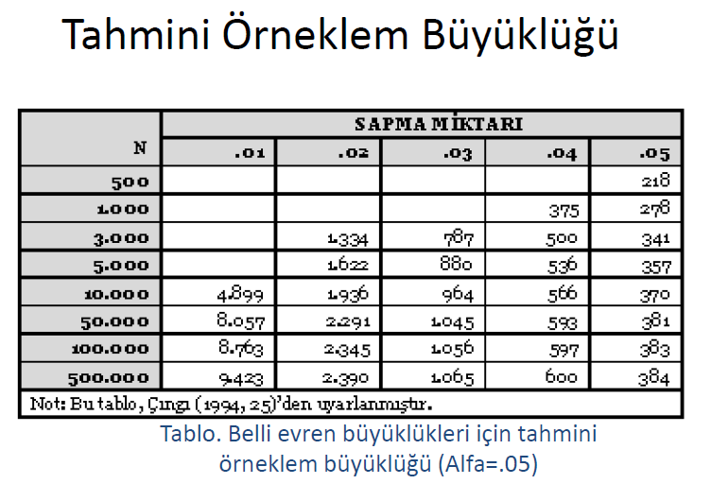

Slide 82
İstatistiksel analizin türü de örneklem büyüklüğünün hesaplanmasında belirleyicidir.
Korelasyon analizi, t-testi, varyans analizi, regresyon analizi ve faktör analizine ilişkin önerdiği örneklem büyüklükleri aşağıda verilmektedir. Bu rakamlar kesin doğru olarak kabul edilmemelidir.
Araştırmanın türü, evren ve örneklemin özellikleri, örneklemin belirlenme yöntemi, istatistiksel parametreler bu rakamları önemli ölçüde değiştirebilir.
Söz konusu öneriler yalnızca örneklem büyüklüğünün oluşturulmasında genel bir çerçeve sağlamalıdır.

Slide 83
Varyans analizi için her hücrede en az 20 birim örneklem olmalıdır. Ayrıca hücrelerin yaklaşık eşit büyüklükte olması da Tip 1 hata yapma olasılığını azaltacaktır.
Çoklu korelasyon analizleri için örneklem büyüklüğünü hesaplamada N≥50+8m (m=bağımsız değişken sayısı) formülü kullanılabilir (α= .05 ve β= .20 için).
Belirli bir grup değişken ile başka bir grup değişken arasındaki ilişkileri araştıran kanonik korelasyon analizinde her değişken için en az 10 birim örneklem gereklidir (α= .05 ve β= .20 için).
Varyans analizi için her hücrede en az 20 birim örneklem olmalıdır. Ayrıca hücrelerin yaklaşık eşit büyüklükte olması da Tip 1 hata yapma olasılığını azaltacaktır.

Slide 84
Regresyon analizlerinde N≥104+m (m=yordayıcı değişken sayısı) formülü önerilmektedir (α= .05 ve β= .20 için). Ek olarak adımsal regresyon analizinde gözlem sayısı/bağımsız değişken sayısının 40 ile 1 arasında olması örneklem sayısının kabul edilebilir olduğunu göstermektedir.
Faktör analizinde 200 ve üstünde birim örneklemi oluşturmalıdır. En az 300 birimden oluşan örneklem önerilmektedir (α= .05 ve β= .20 için). Ayrıca faktör sayısı ve korelasyon katsayılarının güçlülüğü örneklem büyüklüğünün belirlenmesinde etkilidir. Genelde .80 ve üzerinde yük değerleri olduğunda çok daha küçük, örneğin 150 birimden oluşan bir örneklem yeterlidir.
Yapısal eşitlik modelinde en az 200 birim örneklem şart koşulmaktadır. Bu sayıya ek olarak çoklu regresyonda olduğu gibi her parametre için en az 10 örneklem birimine gereksinim duyulmaktadır.
Kısaca; değişken sayısı arttıkça örneklem büyüklüğü de artacaktır.

Slide 85
Kaynakça
-Ali Şimşek (Editör), Sosyal Bilimlerde Araştırma Yöntemleri, Eskişehir Anadolu Üni. AÖF Yayını.
TEŞEKKÜR …

